Slide 1


简单
VISION PLAN
专注
纸杯尺寸测量视觉方案（2D）
共创
共赢

Slide 2

01
项目描述
02
项目验证
目录
03
配置清单
04
逻辑流程
CONTENTS
05
评估结果&注意事项
06
售后服务

Slide 3

01
项目描述
●产品名称：纸杯
●测量内容：长、宽
●产品材质：纸质
●产品颜色：红色
●最大工作距离(mm)：1550
●最小工作距离(mm)：230
●检测区域(mm*mm)：100.0 * 60.0
●来料方式：传送带
●测量精度要求(mm)：1.5
●检测节拍(pcs/min)：不限制
●检测时产品运动速度(m/s)：0
●工作距离(mm)：294
方案布局图

Slide 4

02
项目验证
参数名称 | 参数值
面阵相机型号 | A5031M/CG300
面阵相机类型 | 面阵相机
相机接口类型 | GigE.POE
相机像素 | 640 * 480
镜头型号 | FA0825A
镜头品牌 | CHIOPT
镜头焦距 | 8mm
镜头接口 | C
A(工作距离) = 294mm, B(视野宽度) = 66mm, C(视野长度) = 110mm
视野图

Slide 5

03
配置清单
系
统
构
成

Slide 6

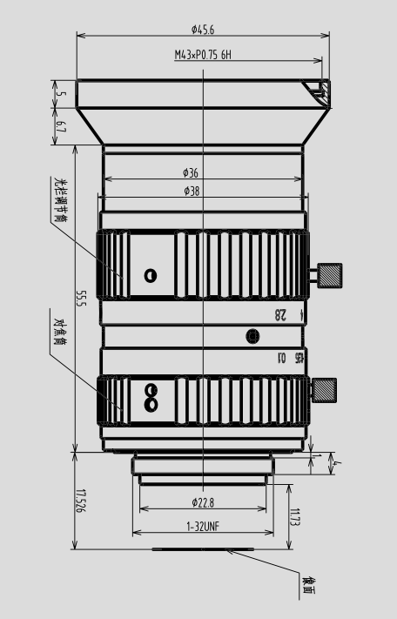
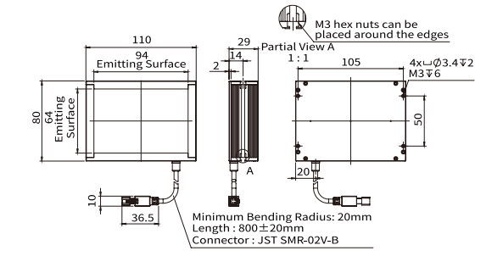
03
配置清单
光源尺寸图
相机尺寸图
镜头尺寸图

Slide 7
03
配置清单
序号 | 名称 | 型号 | 单位 | 数量 | 厂家
1 | 面阵相机 | A5031M/CG300 | 台 | 1 | dahua
2 | 镜头 | FA0825A | 个 | 1 | CHIOPT
3 | 光源 | OPT-FLA11080 | 个 | 1 | OPT
4 | 工控机 | - | 台 | 1 | -
5 | 显示器 | - | 台 | 1 | -
6 | 软件 | MVP | 套 | 1 | dahua

Slide 8
04
逻辑流程
逻辑流程
├── 图像采集
│ ├── 相机参数设置
│ │ ├── 设置相机品牌型号（根据实际硬件配置）
│ │ ├── 曝光时间：根据红色纸质反光特性调整（建议10-20ms）
│ │ ├── 增益：设置为自动或适中值（建议40-60%）
│ │ └── 触发模式：选择软触发（因检测时产品静止）
│ └── 光源控制
│ ├── 采用环形LED光源（确保红色物体均匀照明）
│ └── 设置光源亮度（建议80-100%以增强红色对比度）
├── 预处理
│ ├── 彩色转灰度
│ │ └── 选择红色通道（突出红色纸杯特征）
│ ├── 图像二值化
│ │ ├── 二值化方法：自动阈值（适应不同批次颜色差异）
│ │ └── ROI区域：绘制100*60mm检测区域（与产品尺寸匹配）
│ ├── 形态学处理
│ │ ├── 操作类型：开运算（消除噪点保留纸杯轮廓）
│ │ └── 滤波核：5x5矩形（平衡噪点去除与轮廓保持）
│ └── 图像清晰度检测
│ └── 设置清晰度阈值（确保图像聚焦）
├── 纸杯尺寸检测
│ ├── 棋盘格标定
│ │ ├── 执行高精度棋盘格标定（30mm格子间距）
│ │ ├── 非线性矫正：开启（补偿镜头畸变）
│ │ └── 保存标定文件（用于后续坐标转换）
│ ├── 边缘定位
│ │ ├── 使用找边算子（设置4个卡尺）
│ │ │ ├── 卡尺1：沿长度方向放置（搜索长度50mm）
│ │ │ ├── 卡尺2：沿宽度方向放置（搜索长度30mm）

Slide 9
04
逻辑流程
│ │ │ └── 边缘极性：由暗到明（红色纸杯与背景对比）
│ │ └── 拟合直线（忽略20%误差点）
│ └── 尺寸测量
│ ├── 两点生成直线（连接对边检测点）
│ ├── 点与点距离（计算长度方向两点距离）
│ └── 点与点距离（计算宽度方向两点距离）
├── 结果处理
│ ├── 尺寸判定
│ │ ├── 设置公差范围（±0.75mm，满足1.5mm精度要求）
│ │ └── 条件判断（输出OK/NG结果）
│ └── 数据记录
│ └── 存储测量值到全局变量（用于后续统计）
├── 通信处理
│ └── 串口配置
│ ├── 波特率：9600（标准工业通信速率）
│ └── 发送检测结果（格式：产品ID,长度,宽度,状态）
└── 统计处理
└── CPK统计
├── 收集100组测量数据
└── 计算过程能力指数（CPK≥1.33为合格）

Slide 10
05
评估结果&注意事项
05 评估结果 & 注意事项
现场环境
相机安装
物料一致性
风险点：现场光照不稳定可能影响红色纸杯的图像对比度。
解决方案：采用高亮度环形面形光源并固定安装，确保照明均匀稳定。
风险点：相机安装角度偏差可能导致测量区域失真。
解决方案：使用标定板进行精确校准，并在安装后复核视野与检测区域一致性。
风险点：不同批次纸杯颜色深浅不一，影响图像二值化效果。
解决方案：采用自动阈值处理并结合红色通道提取，增强对颜色差异的适应性。

Slide 11

06
售后服务
该设备上线后使用初期，我们会派专人进行全程跟踪；
处理解决可能发生的设备异常；
对现场人员进行培训指导；
设备调试完成后：售后服务一年；
若客户提出设备升级需求，我们会及时为您提供升级新方案。

Slide 12





机器视觉方案提供商
0535-2162897
www.ytzrtx.com
image@ytzrtx.com
山东省烟台市经济技术开发区泰山路86号内1号

